Slide 1

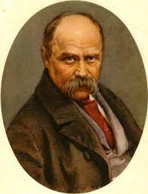
Тарас Шевченко
Трагедія жінки – матері, боротьба за своє материнство, жорстокість народної моралі в поезії «У нашім раї на землі…»
«Слово мамо. Великеє, Найкращеє слово!»

Slide 2

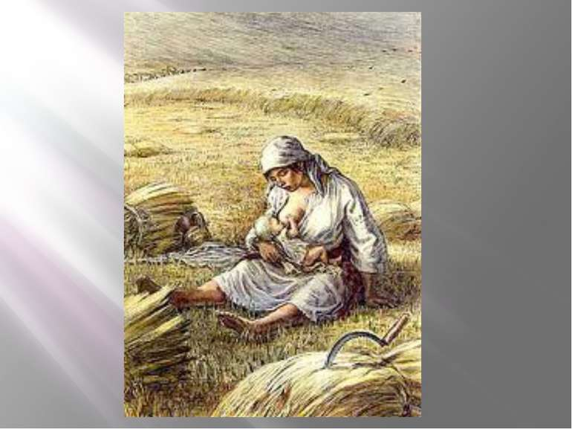
* * *
У нашім раї на землі
Нічого кращого немає,
Як тая мати молодая
З своїм дитяточком малим.
Буває, іноді дивлюся,
Дивуюсь дивом, і печаль
Охватить душу; стане жаль
Мені її, і зажурюся,
І перед нею помолюся,
Мов перед образом святим
Тієї Матері святої,
Що в мир наш Бога принесла...

Slide 3
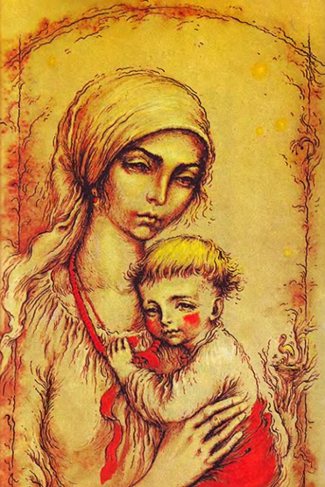
Тепер їй любо, любо жити.
Вона серед ночі встає,
І стереже добро своє,
І дожидає того світу,
Щоб знов на його надивитись,
Наговоритись. — Це моє!
Моє! — І дивиться на його,
І молиться за його Богу,
І йде на улицю гулять
Гордіше самої цариці.
Щоб людям, бачте, показать
Своє добро. — А подивіться!
Моє найкраще над всіми! —
І ненароком інший гляне.
Весела, рада, Боже мій!
Несе додому свого Йвана.
І їй здається, все село
Весь день дивилося на його,
Що тілько й дива там було,
А більше не було нічого.
Щасливая!..

Slide 4
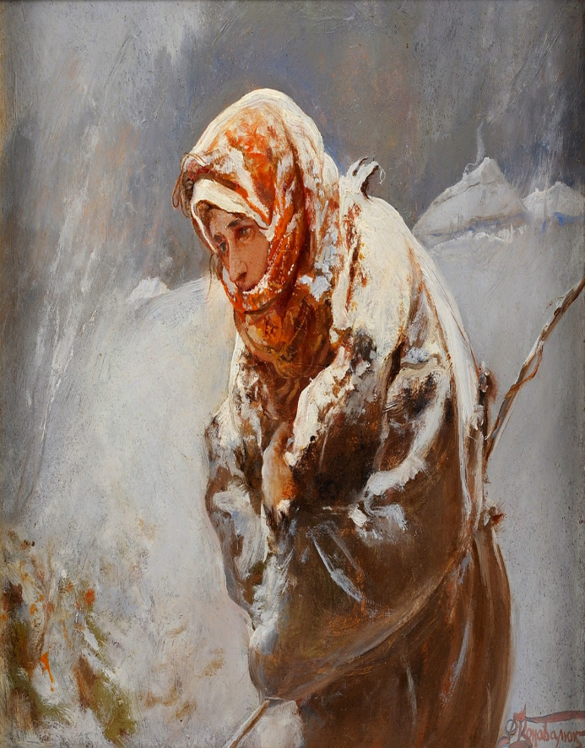
Літа минають.
Потроху діти виростають,
І виросли, і розійшлись
На заробітки, в москалі.
І ти осталася, небого.
І не осталося нікого
З тобою дома. Наготи
Старої нічим одягти
І витопить зимою хату.
А ти нездужаєш і встати,
Щоб хоч огонь той розвести.
В холодній молишся оселі
За їх, за діточок.
А ти,
Великомученице! Села
Минаєш, плачучи, вночі.
І полем-степом ідучи,
Свого ти сина закриваєш.
Бо й пташка іноді пізнає
І защебече: — Он байстря
Несе покритка на базар.

Slide 5
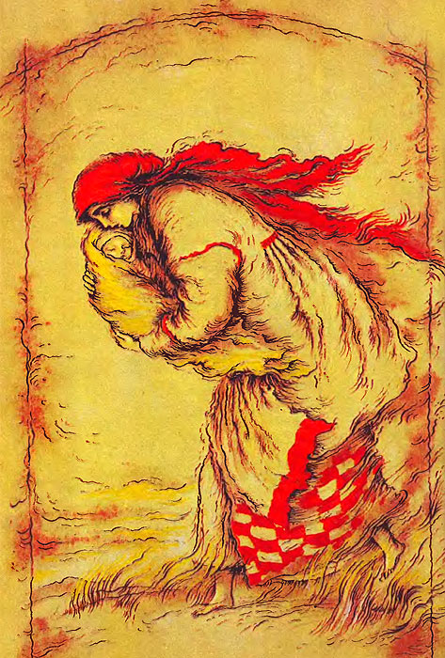
Безталанная! Де ділась
Краса твоя тая,
Що всі люде дивувались?
Пропала, немає!
Все забрала дитиночка
І вигнала з хати,
І вийшла ти за царину,
З хреста ніби знята.
Старці тебе цураються,
Мов тії прокази.
А воно таке маленьке,
Воно ще й не лазить.
І коли-то воно буде
Гратись і промовить
Слово мамо. Великеє,
Найкращеє слово!
Ти зрадієш; і розкажеш
Дитині правдиво
Про панича лукавого,
І будеш щаслива.

Slide 6

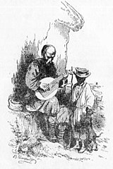
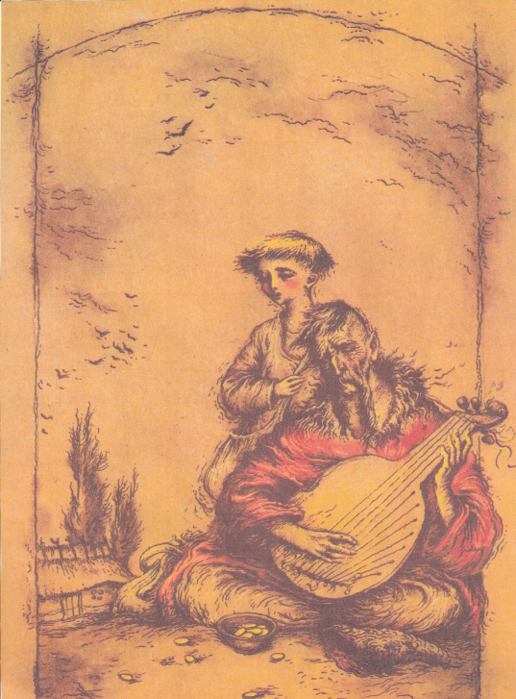
Та не довго. Бо не дійде
До зросту дитина,
Піде собі сліпця водить,
А тебе покине
Калікою на розпутті,
Щоб собак дражнила,
Та ще й вилає. За те, бач,
Що на світ родила.
І за те ще, що так тяжко
Дитину любила.
І любитимеш, небого,
Поки не загинеш
Межи псами на морозі
Де-небудь під тином.
1859
1. Які жіночі образи створив поет у вірші «У нашім раї на землі...»? Які почуття вони у вас викликали?
2. Яким є авторське ставлення до жінки-матері?

Slide 7

Паспорт поезії “У нашім раї на землі”
Історія написання: написаний вірш у період перебування поета в засланні.
Літературний рід – лірика
Вид лірики – громадянська лірика
Жанр – ліричний вірш
Віршовий розмір - чотиристопний ямб з пірихієм
Рима - чергування чоловічої і жіночої рими

Slide 8
Тема: розповідь про важку жіночу долю, долю матері в умовах покріпачення, соціального і національного гніту.
Ідея: возвеличення святості матері, того найціннішого, що є у кожної людини; засудження соціального устрою, який змусив страждати багатьох жінок.
Основна думка: «І перед нею помолюся,
Мов перед образом святим
Тієї Матері святої,
Що в мир наш Бога принесла…»
«Слово мамо. Великеє,
Найкращеє слово!»

Slide 9
Композиція
Поезія «У нашім раї на землі» — екскурс поета шляхами власного життя і розповідь про героїнь своїх творів.
Твір має оптимістичний початок і трагічне, сумне закінчення.
«У нашім раї…» містить протиставлення злиденного життя жінки-кріпачки райському.
Вірш можна умовно на чотири частини:
гордість щасливої матері-селянки своєю малою дитиною — доля в майбутньому, коли діти-кріпаки виростуть; сором жінки-покритки — доля її та дитини в майбутньому.

Slide 10

Два плани трактування жіночої долі
І – доля матері-кріпачки, яку чекає сумна й тяжка доля:
…І ти осталася, небого.
І не осталося нікого
З тобою дома. Наготи
Старої нічим одягти
І витопить зимою хату.
А ти не здужаєш і встати,
Щоб хоч огонь той розвести…

Slide 11
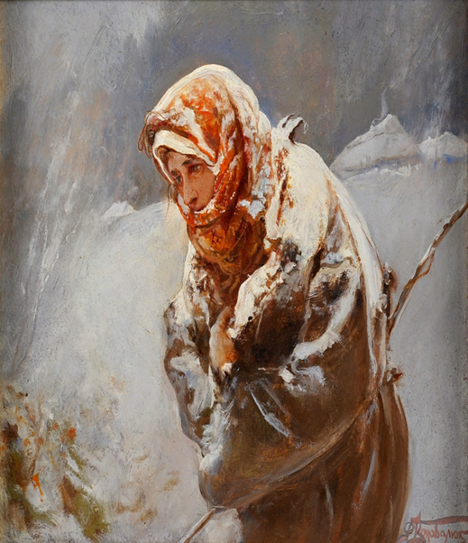
ІІ – доля матері-покритки, яка терпить зневагу від власних дітей:
…А тебе покине
Калікою на розпутті,
Щоб собак дражнила,
Та ще й вилає. За те, бач,
Що на світ родила.
І за те ще, що так тяжко
Дитину любила.
І любитимеш, небого,
Поки не загинеш
Межи псами на морозі
Де-небудь під тином.
Обидві долі трагічні.
Співвіднесеність з образом України, покріпаченої, пригнобленої.

Slide 12
Образ-символ: Божа Матір – символ святості, любові, добра, правди, всепрощення
Символіка долі української жінки:
жінка-матір, що народила кріпака,
жінка-покритка, жінка-вдова, багатостраждальний образ України-матері

Slide 13
Художні засоби:
Епітети: у нашім раї, мати молодая, дитяточком малим
Метафора: у нашім раї на землі
Метонімія: і їй здається, все село весь день дивилося на його
Порівняння: нічого кращого немає, як тая мати молодая
Пестливі слова: дитяточком
Заперечення: нічого кращого немає
Риторичні звертання: Великомученице! небого…
Риторичний оклик: Боже мій!

